Slide 1

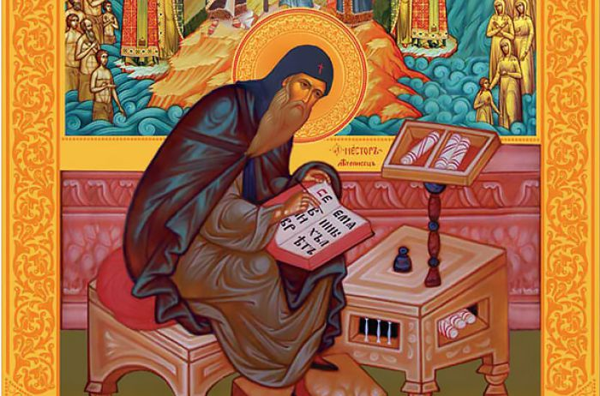
Русская история в зеркале языка: практический аспект
Лингвокультурология

Slide 2
Источники?
Дореволюционные историки (Карамзин, Соловьев, Ключевский)
Советские историки
Новейшие историки
Проект Парфенова Намедни https://www.youtube.com/c/parfenon
Лекции Т. Н. Эйдельман https://www.youtube.com/watch?v=oOfzR8LW_HE&ab_channel=TamaraEidelman
Б. Акунин – Г. Чхартишвилли

Slide 3
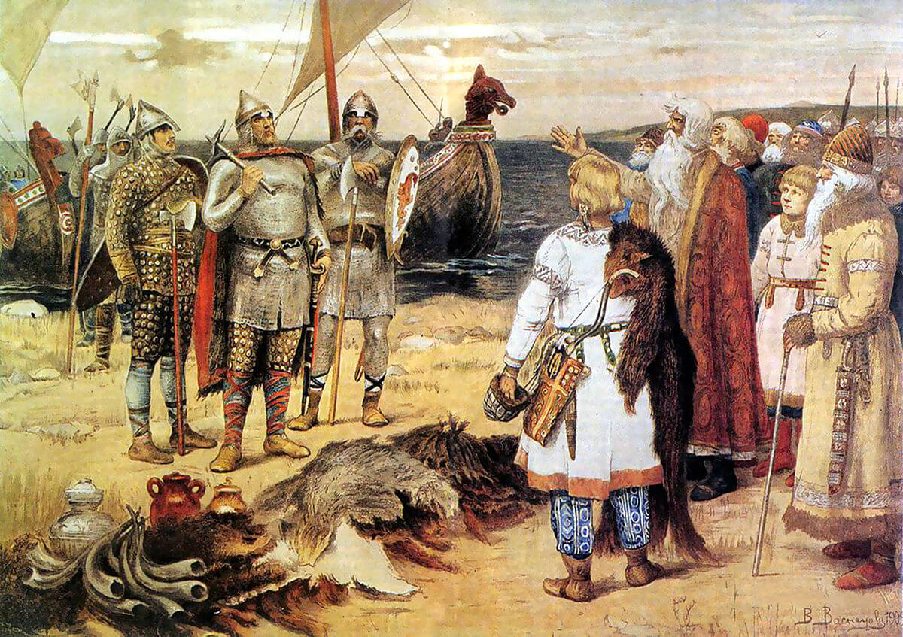
Древняя Русь (862 – 1480)
Ключевые события
862 – призвание варягов
882 – походы Олега
988 – принятие христианства
XI век – «Русская правда»
1237-1241 – татаро-монгольское нашествие
1240 – Невская битва, 1242 – Ледовое побоище
1380 – Куликовская битва
Призвание варягов

Slide 4
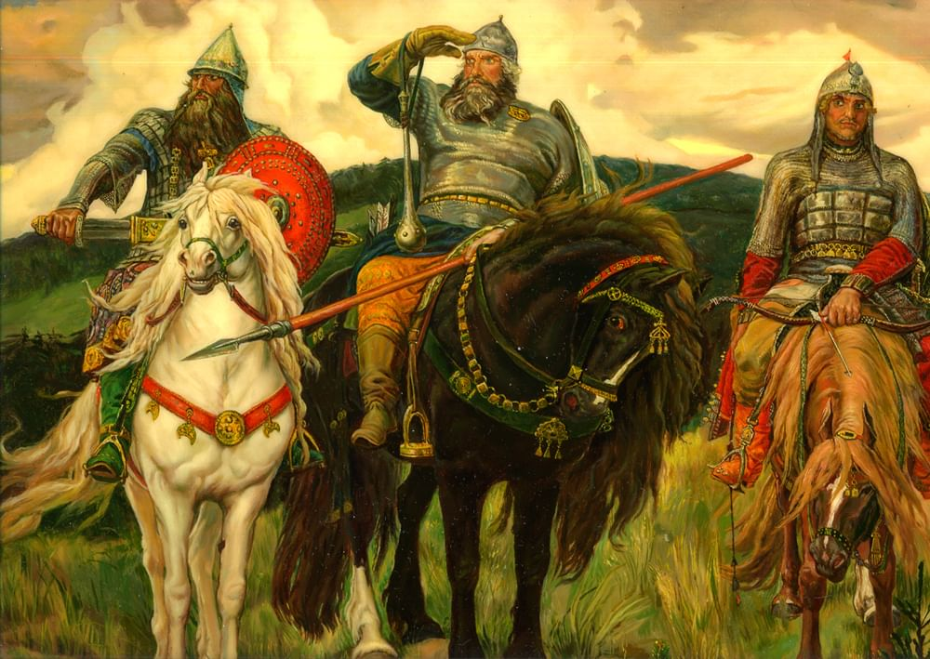
Древняя Русь: историзмы
Богатырь, кольчуга, дружина, князь, вече, тысяцкий, полюдье, палица, булава, пуд, верста, сажень…
Разница между историзмами и архаизмами?
«Богатыри», картина В. М. Васнецова

Slide 5
Древняя Русь: прецедентные феномены
Имена: правители (Рюрик, Кий, Щек, Хорив, княгиня Ольга, Владимир Красно Солнышко, Ярослав Мудрый, Владимир Мономах, Иван Калита, Юрий Долгорукий), богатыри (Илья Муромец), святые (Борис и Глеб, Сергий Радонежский), географические и иные названия (путь из варяг в греки)
Ситуации: призвание варяг, крещение Руси, Ледовое побоище, Невская битва, Мамаево побоище, Куликовская битва

Slide 6
Древняя Русь: фразеологизмы
Из бытовой жизни:
начинать с азов
конь не валялся
врать как сивый мерин
гнаться за длинным рублём
Из религиозной сферы:
после дождичка в четверг
перемывать косточки
Турус

Slide 7
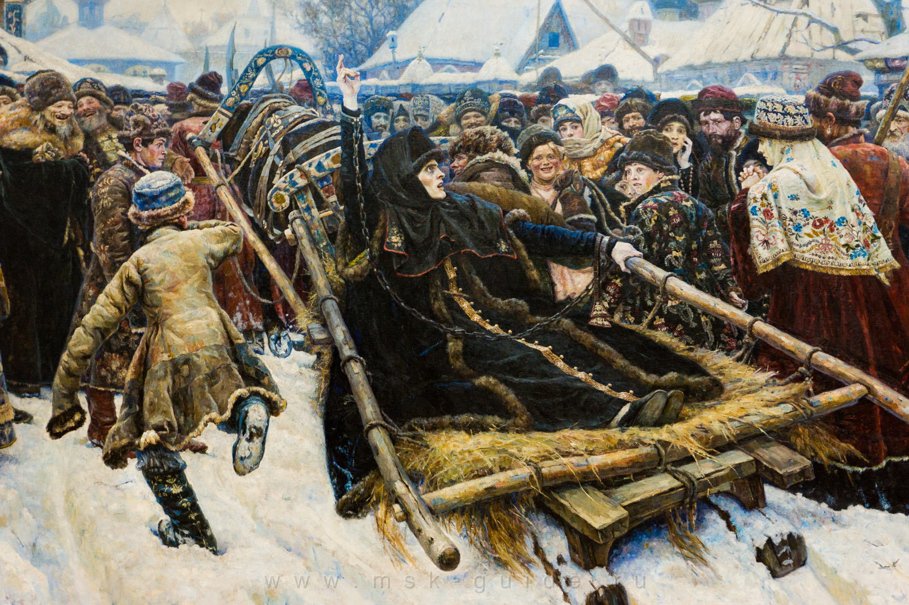
Русское государство (1480 – 1689)
Ключевые события
1480 – стояние на реке Угре
1547 – венчание Ивана IV на царство
1598-1613 – Смутное время
1613 – воцарение династии Романовых
1650-ые – церковный раскол
«Боярыня Морозова», картина В. И. Сурикова

Slide 8
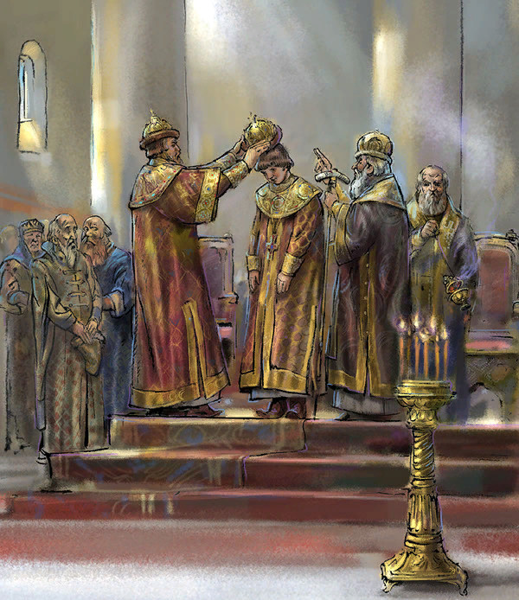
Русское государство: историзмы
Царь, поместье, опричник, стрелец, казак…
Венчание Ивана IV на царство

Slide 9

Русское государство: прецедентные феномены
Имена: Иван Грозный, Алексей Михайлович, царевна Софья, Лжедмитрий, Марина Мнишек, Минин и Пожарский, Ермак, Малюта Скуратов, Иван Сусанин, Никон, протопоп Аввакум, Стенька Разин
Высказывания: Вот тебе, бабушка, и Юрьев день!; Москва – третий Рим
Текст: «Домострой», житие протопопа Аввакума

Slide 10
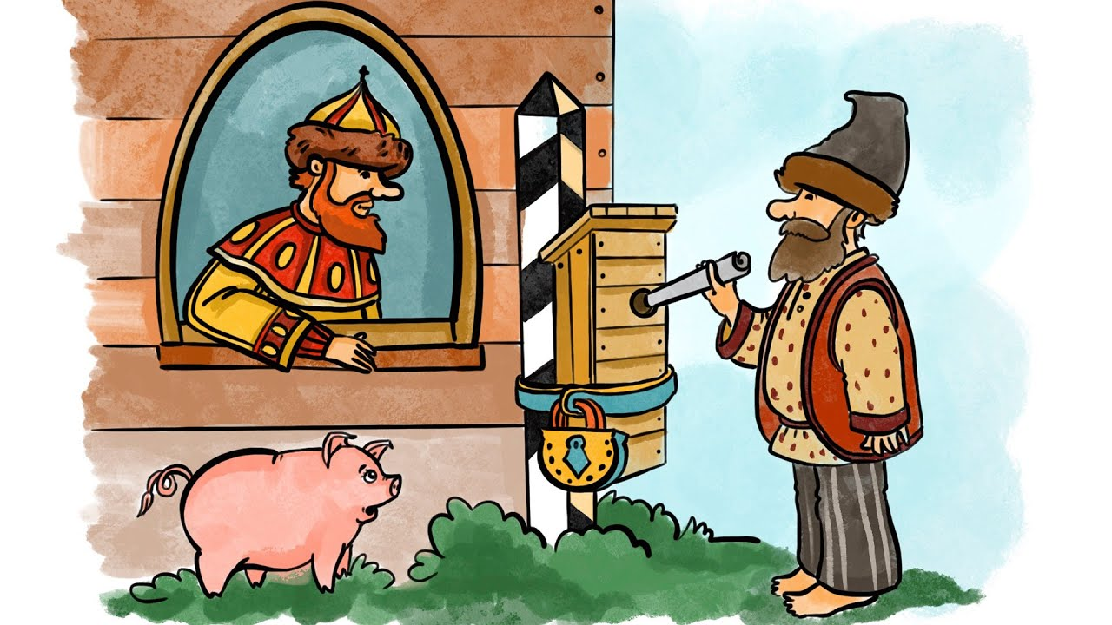
Русское государство: фразеологизмы
отложить в долгий ящик
гол как сокол
руки в брюки
филькина грамота
верста коломенская

Slide 11
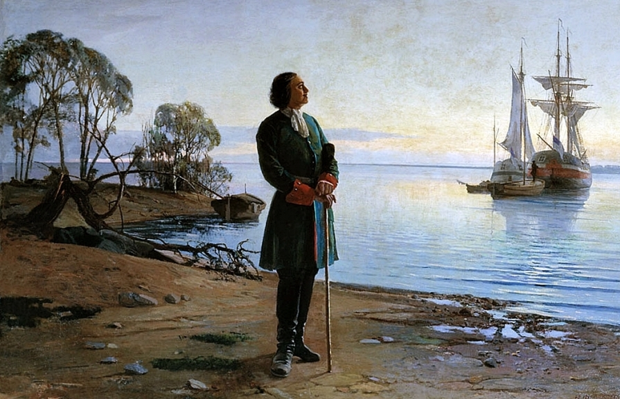
Российская империя, XVIII век
Ключевые события
1682 – смерть Фёдора III, стрелецкий бунт
1689 – заточение Софьи в Новодевичий монастырь
1700-1721 – Северная война
1703 – основание Санкт-Петербурга, 1712 – возведение в статус столицы
1722 – указ о престолонаследии
1725-1762 – эпоха дворцовых переворотов
1762-1796 – правление Екатерины II
Пётр Первый

Slide 12
XVIII век: прецедентные феномены
События: дворцовые перевороты
Имена: императоры (Пётр I, Анна Иоанновна, Елизавета Петровна, Пётр III, Екатерина II, Павел I), государственные деятели (Александр Меншиков, «птенцы гнезда Петрова», Мазепа, Бирон), учёные (Михаил Ломоносов), военные (Александр Суворов, Фёдор Ушаков), Емельян Пугачев, Митрофанушка, географические названия (Северная Пальмира, Окно в Европу)
Высказывания: Тяжело в учении – легко в бою
Тексты: «Бедная Лиза», «Недоросль»

Slide 13
XVIII век: языковое наследие
Историзмы: губерния, коллегия, посессионные крестьяне
Фразеологизмы:
Потёмкинские деревни
Положение хуже губернаторского
Заимствования:
Военная и морская лексика: балласт, флаг, лоцман, штурман, матрос (все – из гол.), абордаж, флот (фр.), мичман, катер (англ.)
Бытовая: галстук, зонтик (гол.), ассамблея, будуар (фр.)
В сфере искусства: актёр, режиссёр (фр.), ария (ит.)

Slide 14
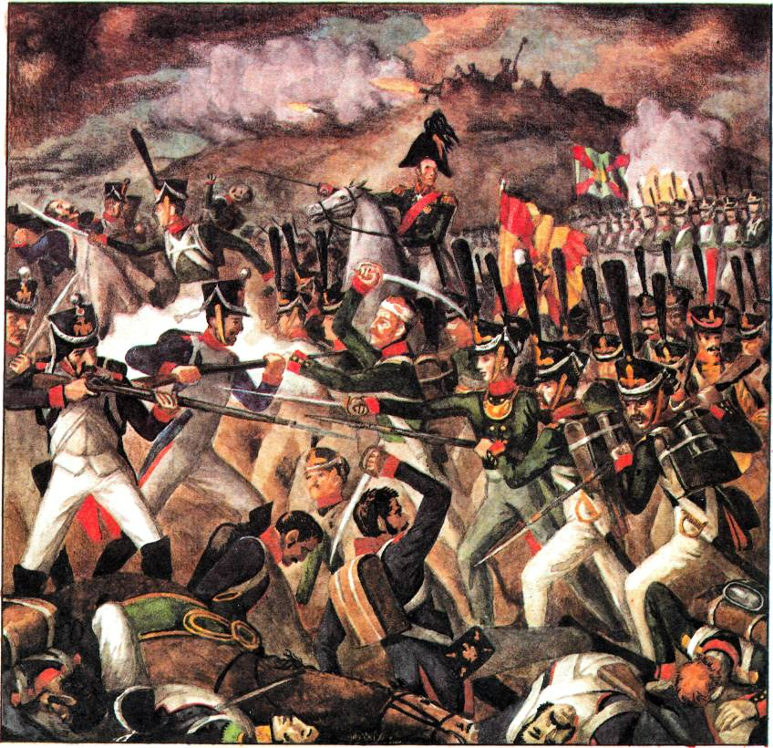
Российская империя, XIX век
Ключевые события
1805-1815 – участие России в Наполеоновских войнах
1825 – восстание декабристов
1853-1856 – Крымская война
60-ые годы – реформы Александра II, отмена крепостного права
Бородинская битва

Slide 15
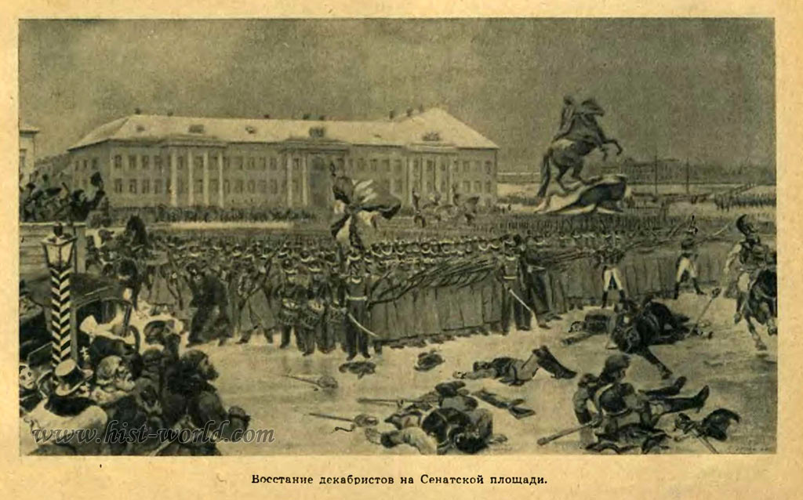
XIX век: историзмы
Западники, славянофилы, декабристы, конка

Slide 16
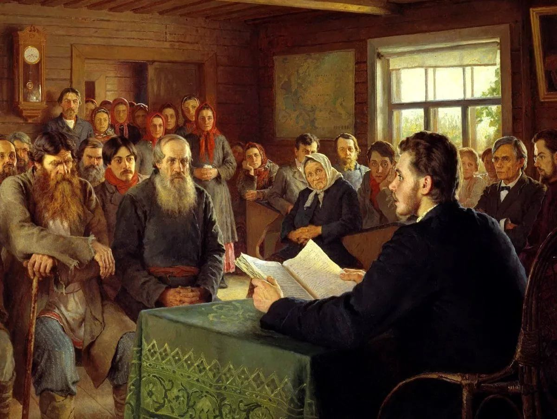
XIX век: прецедентные события
Отечественная война (Бородинская битва, совет в Филях)
восстание декабристов
отмена крепостного права
хождение в народ
Хождение в народ

Slide 17
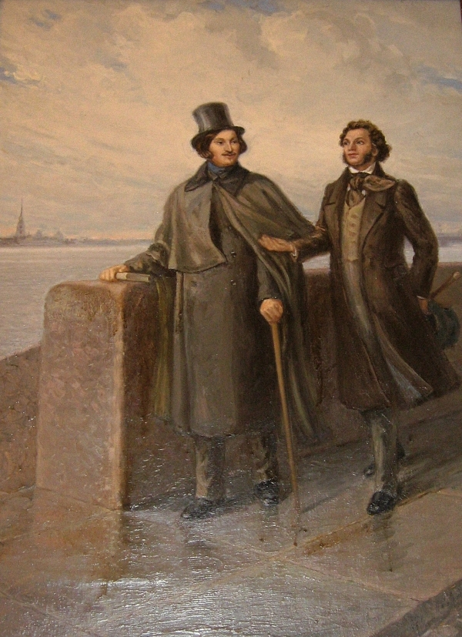
XIX век: прецедентные имена
Императоры (Николай I, Александр II, Николай II, ), военные (Михаил Кутузов, Барклай де Толли, Багратион, Ермолов, Денис Давыдов, Нахимов), врачи (Пирогов, Боткин), государственные деятели (Бенкендорф, Аракчеев), писатели (Пушкин, Лермонтов, Достоевский, Толстой, Гоголь, Некрасов, Тургенев), композиторы (Чайковский, Мусоргский, Римский-Корсаков), Серафим Саровский, литературные персонажи (Онегин, Дубровский, Чацкий, Анна Каренина, Наташа Ростова, Пьер Безухов, Андрей Болконский, Раскольников, Хлестаков, Чичиков), Третьяковка
Гоголь и Пушкин

Slide 18
XIX век: прецедентные высказывания
Из общественной сферы:
Самодержавие, православие, народность;
У России есть только два союзника: её армия и флот;
Из искусства:
Басни Крылова: «А Васька слушает да ест», «Рыльце в пушку», «Тришкин кафтан», «Мартышкин труд»
«Горе от ума»: «Герой не моего романа», «Блажен, кто верует», «Минуй нас пуще всех печалей и барский гнев, и барская любовь», «Счастливые часов не наблюдают»
Некрасов: «Коня на скаку остановит, в горящую избу войдёт…»
Комедии Гоголя: «Чему смеётесь? Над собой смеётесь», «Унтер-офицерская вдова сама себя высекла», «Вот если бы губы Никанора Ивановича да приставить к носу Ивана Кузьмича…»
«Евгений Онегин»: «Быть можно дельным человеком и думать о красе ногтей», «Но я другому отдана, я буду век ему верна». «Привычка свыше нам дана: замена счастию она», «Чем меньше женщину мы любим, тем легче нравимся мы ей», «Любви все возрасты покорны», «попасть с корабля на бал»
Другие пушкинизмы: «Нет правды на земле, но нет её и выше», «гений чистой красоты», «Мороз и солнце, день чудесный»
«Лермонтов: Богатыри – не вы»

Slide 19
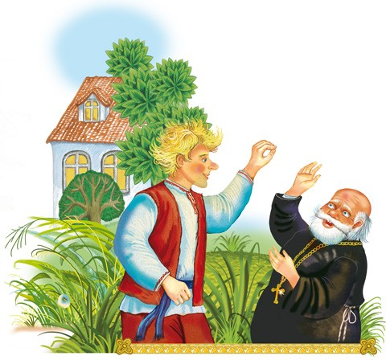
XIX век: фразеологизмы
толоконный лоб
кисейная барышня
танцевать от печки
«Сказ о попе и о работнике его Балде», А. С. Пушкин

Slide 20
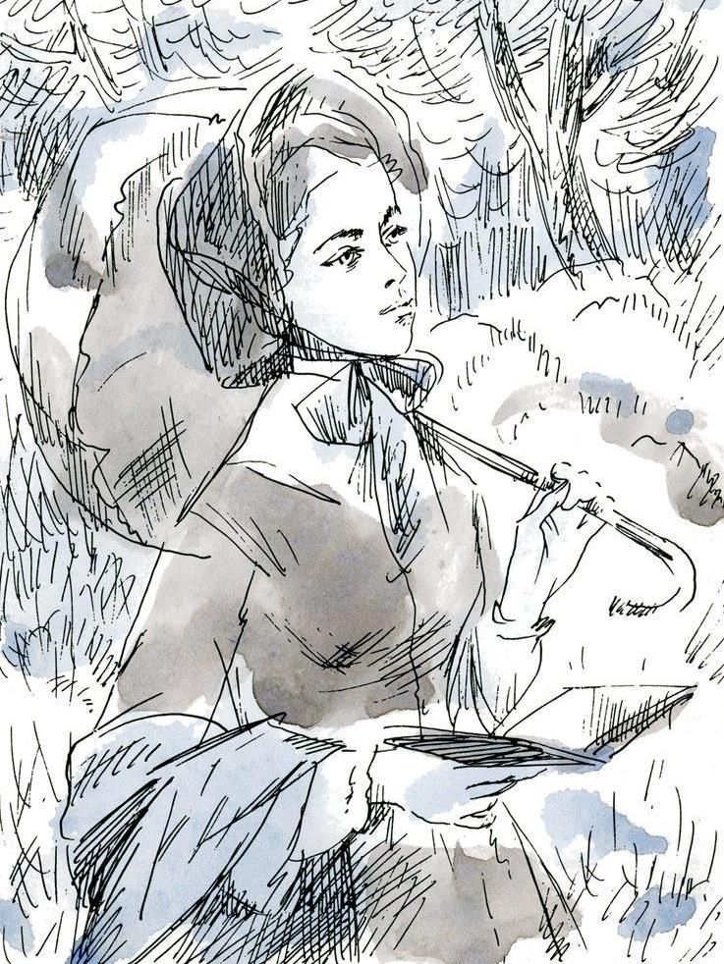
XIX век: стереотипы
Тургеневская девушка
Иллюстрация к повести «Первая любовь»

Slide 21
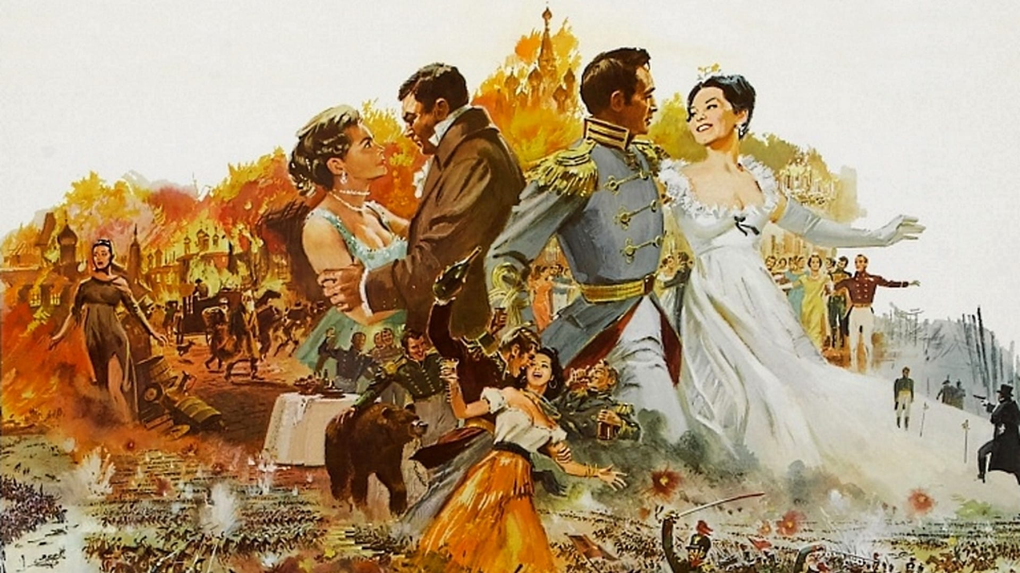
XIX век: прецедентные тексты
«Преступление и наказание», «Идиот», «Война и мир», «Анна Каренина», «Горе от ума», «Ревизор», «Кому на Руси жить хорошо?», «Евгений Онегин», «Кто виноват», «Герой нашего времени», «Бородино», «Отцы и дети», «Обломов», «Дама с собачкой»
Сцены из «Войны и мира»

Slide 22
Определите автора
1) А впрочем, он дойдет до степеней известных. 2) И дым отечества нам сладок и приятен. 3) А судьи кто? 4) С чувством, с толком, с расстановкой. 5) Служить бы рад, прислуживаться тошно. 6) Смесь французского с нижегородским. 7) Счастливые часов не наблюдают. 8) Карету мне, карету! 9) Минуй нас пуще всех печалей и барский гнев, и барская любовь. 10) Ум с сердцем не в ладу.

Slide 23
Попробуйте найти отсылки к прецедентным текстам:
1) Русский язык все больше и больше становится смесью английского с нижегородским, в чем я лишний раз убедился в Новгороде (Великом).
2) Потом настанут примирение, компромисс, взаимообогащение. Должны настать. Жаль только, жить в эту пору прекрасную …
3) Так вышло, что со временем его бояться перестали, а уважать он себя так и не заставил.
4) Но у нас особенная стать, и по этому поводу общемировая финансовая логика здесь не приживается.
5) Как часто бывает, когда хотят помирить дерущихся, больше всего достается примирителю. Благие намерения, как водится, привели в ад.
6) Никто и не говорит, что надо творить себе кумиров. Но все-таки каждому из нас, живущему «первый раз и с непривычки», очень важно знать, что у кого получилось

Slide 24
Новая история (XX век)
Ключевые события
1904-1905 – Русско-японская война
1905-1905 – первая революция в России
1914-1918 – Первая мировая война
1917 – Февральская и Октябрьская революции
1917-1922 – Гражданская война
30-ые – сталинские репрессии
1941-1945 – Великая Отечественная война
1953-1964/1968 – «оттепель»
1964-1986 – «застой»
1987-1991 – «перестройка
Знамя Победы над Рейхстагом

Slide 25
XX век: эвфемизмы
груз 200
расплачиваться натурой
ненавязчивый сервис
голубой

Slide 26
XX век: историзмы
Невыездной, тимуровец, товарищ, большевик, меньшевик, враг народа, классовый враг, вредитель, дефицитный товар, диссидент, пионеры, Красная армия, белогвардейцы, культ личности, октябрята, пятилетка, раскулачивание, реабилитация, стахановец, передовик, ударник, чекист, целина…
Много аббревиатур и други сложносокращенных слов: ГУЛАГ, СССР, РСФСР, КПСС, ЦК, КГБ, колхоз, комсомол, ликбез, культпоход, продналог, продразвёрстка, соцреализм, эсминец, самиздат, тамиздат…

Slide 27
XX век: прецедентные имена
Правители (Сталин, Ленин, Хрущев, Брежнев, Андропов, Горбачев), государственные деятели и политики (Столыпин, Молотов, Троцкий), военные (Чапаев, Будённый, Жуков, Зоя Космодемьянская, панфиловцы), меценаты (Савва Мамонтов, Савва Морозов), театральные деятели (Константин Станиславский, Немирович-Данченко, Дягилев), космонавты (Гагарин, Леонов, Терешкова), учёные (Павлов, Циолковский, Сахаров), Остап Бендер, Распутин, Левитан, неживые объекты и предметы (БАМ, «Аврора», «Варяг», калашников, «катюша»)

Slide 28
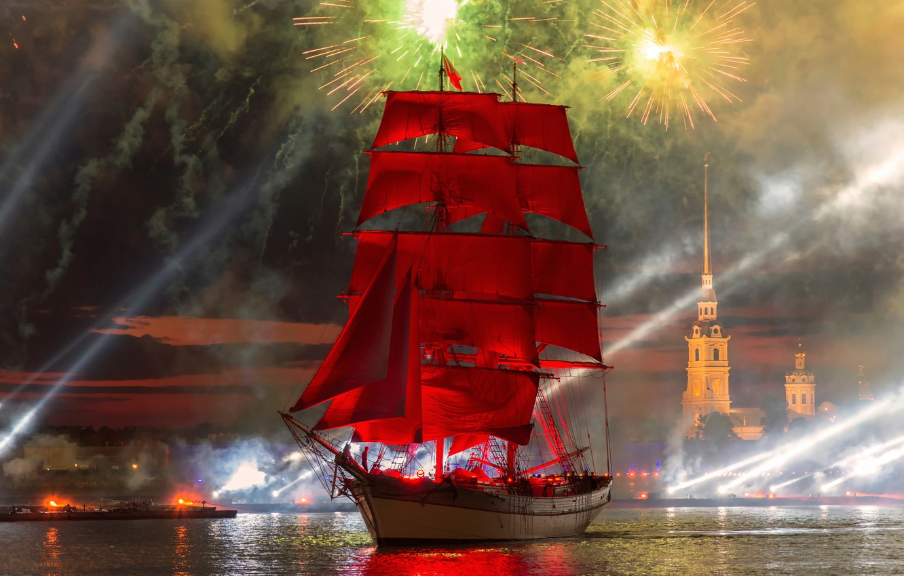
XX век: прецедентные тексты
«Вишнёвый сад», «Чайка», «Мастер и Маргарита», «12 стульев», «Золотой телёнок», «Алые паруса», «Тихий Дон», «Москва — Петушки»
Праздник выпускников «Алые паруса»

Slide 29
XX век: прецедентные высказывания
Из сферы политики:
Вам нужны великие потрясения, нам нужна Великая Россия
Догнать и перегнать
Мы пойдём другим путём
Страна должна знать своих героев
Ум, честь и совесть нашей эпохи
Головокружение от успехов
Россия – родина слонов
Наш ответ Чемберлену
Я вам покажу кузькину мать!
Последнее китайское предупреждение;
Говорим «партия», подразумеваем «Ленин». Говорим «Ленин», подразумеваем «партия».

Slide 30
XX век: прецедентные высказывания
Из литературы:
Блок: «И вечный бой! Покой нам только снится».
«Мастер и Маргарита»: «Рукописи не горят!», «Не шалю, никого не трогаю, починяю примус», «Никогда и ничего не просите! Никогда и ничего, и в особенности у тех, кто сильнее вас. Сами предложат и сами все дадут!»
«Собачье сердце»: «И, Боже вас сохрани, не читайте до обеда советских газет. – Гм… Да ведь других нет. – Вот никаких и не читайте», «В очередь, сукины дети, в очередь!», «Разруха не в клозетах, а в головах».
Ильф и Петров: «На блюдечке с голубой каёмочкой», «Сбылись мечты идиота!»
Из песен:
Жираф большой — ему видней!
Красота! Среди бегущих
Первых нет и отстающих —
Бег на месте общепримиряющий!
Всё хорошо, прекрасная маркиза.

Slide 31
XX век: прецедентные высказывания
Из кино:
Муля, не нервируй меня! («Подкидыш»)
Голова предмет тёмный и исследованию не подлежит («Формула любви»)
Мы вас любим… в глубине души. Где-то очень глубоко («Служебный роман»)
Хорошие сапоги, надо брать. («Служебный роман»)
Три дня я гналась за Вами, чтобы сказать Вам, как Вы мне безразличны! («Обыкновенное чудо»)
Кажется, вечер перестает быть томным («Москва слезам не верит»)
Я — артист больших и малых академических театров! («Иван Васильевич меняет профессию»)
Все! Кина не будет! Электричество кончилось! («Джентльмены удачи»)
Наши люди в булочную на такси не ездят («Бриллиантовая рука»)
Я не трус, но я боюсь («Бриллиантовая рука»)
Мы строили, строили и, наконец, построили! («Крокодил Гена»)
Мы его, можно сказать, на помойке нашли, отмыли, от очисток очистили, а он нам фигвамы рисует («Простоквашино»)
Ребята! Давайте жить дружно! («Кот Леопольд»)

Slide 32
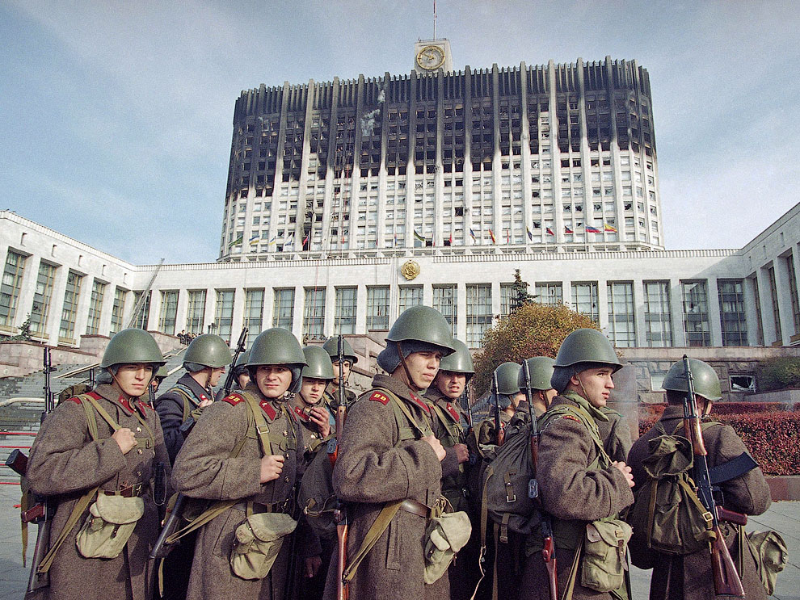
Новейшая история (с конца XX века)
Ключевые события
1991 – распад СССР, августовский путч
1993 – Штурм Белого дома
2000 – избрание Путина президентом
2014 – аннексия Крыма
Октябрьский путч в 1993 году

Slide 33
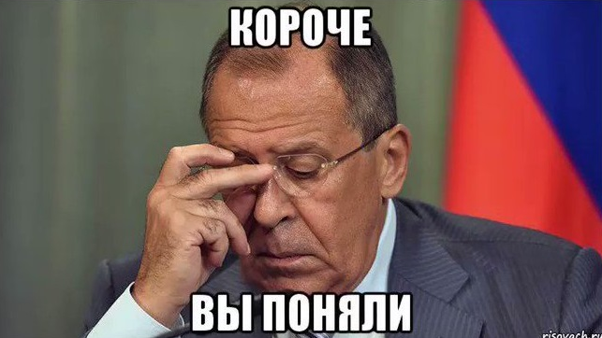
XXI век: прецедентные высказывания
Черномырдинки: «Хотели как лучше, а получилось как всегда», «Лучше водки — хуже нет!»
https://ru.wikipedia.org/wiki/%D0%A7%D0%B5%D1%80%D0%BD%D0%BE%D0%BC%D1%8B%D1%80%D0%B4%D0%B8%D0%BD%D0%BA%D0%B8
Путинизмы https://ru.wikipedia.org/wiki/%D0%9F%D1%83%D1%82%D0%B8%D0%BD%D0%B8%D0%B7%D0%BC%D1%8B
Лавров: Дебилы, ***
Медведев: Денег нет, но вы держитесь

Slide 34
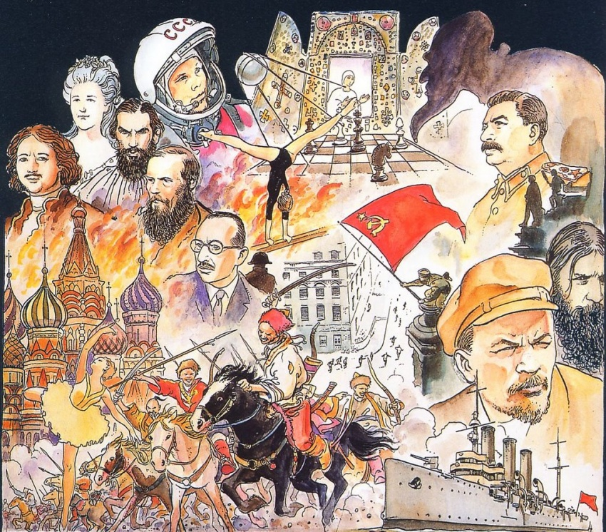
Источники
https://kartaslov.ru/%D0%B7%D0%BD%D0%B0%D1%87%D0%B5%D0%BD%D0%B8%D0%B5-%D1%81%D0%BB%D0%BE%D0%B2%D0%B0/%D0%B8%D1%81%D1%82%D0%BE%D1%80%D0%B8%D1%8F
http://new.gramota.ru/spravka/phrases
https://arzamas.academy/materials/633
https://citatnica.ru/frazy/krylatye-frazy-iz-pesen-100-fraz
https://www.philol.msu.ru/~discours/images/stories/krasnyh/kuznetsova2.doc
http://theoldtree.ru/inostrannye_yazyki_i_yazykoznanie/zaimstvovannaya_leksika_russkogo_yazyka.php
Словарь Фасмера
http://new.gramota.ru/spravka/phrases

